Slide 1


12. svibnja
MEĐUNARODNI DAN SESTRINSTVA
MEĐUNARODNI TJEDAN SESTRINSTVA
05. - 12. svibnja 2020. godine

Slide 2

PREVELI I PRILAGODILI:
Sandro Vidmanić, mag. med. techn.
KLINIKA ZA ANESTEZIOLOGIJU, INTENZIVNU MEDICINU I LIJEČENJE BOLI, KBC RIJEKA
HRVATSKO DRUŠTVO MEDICINSKIH SESTARA ANESTEZIJE, REANIMACIJE, INTENZIVNE SKRBI I TRANSFUZIJE
SESTRINSKI EDUKATIVNI PORTAL
Adriano Friganović, dipl. med. techn.
KLINIKA ZA ANESTEZIOLOGIJU, REANIMATOLOGIJU I INTENZIVNO LIJEČENJE, KBC ZAGREB
HRVATSKO DRUŠTVO MEDICINSKIH SESTARA ANESTEZIJE, REANIMACIJE, INTENZIVNE SKRBI I TRANSFUZIJE
HRVATSKI NACIONALNI SAVEZ SESTRINSTVA
dr. sc. Biljana Kurtović, mag. med. techn.
ZDRAVSTVENO VELEUČILIŠTE ZAGREB
HRVATSKI NACIONALNI SAVEZ SESTRINSTVA
Cecilija Rotim, mag. med. techn.
NASTAVNI ZAVOD ZA JAVNO ZDRAVSTVO "DR. ANDRIJA ŠTAMPAR" ZAGREB
Damir Važanić, mag. med. techn.
HRVATSKI ZAVOD ZA HITNU MEDICINU
HRVATSKO SESTRINSKO DRUŠTVO HITNE MEDICINE

Slide 3


Slide 4





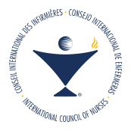

Slide 5
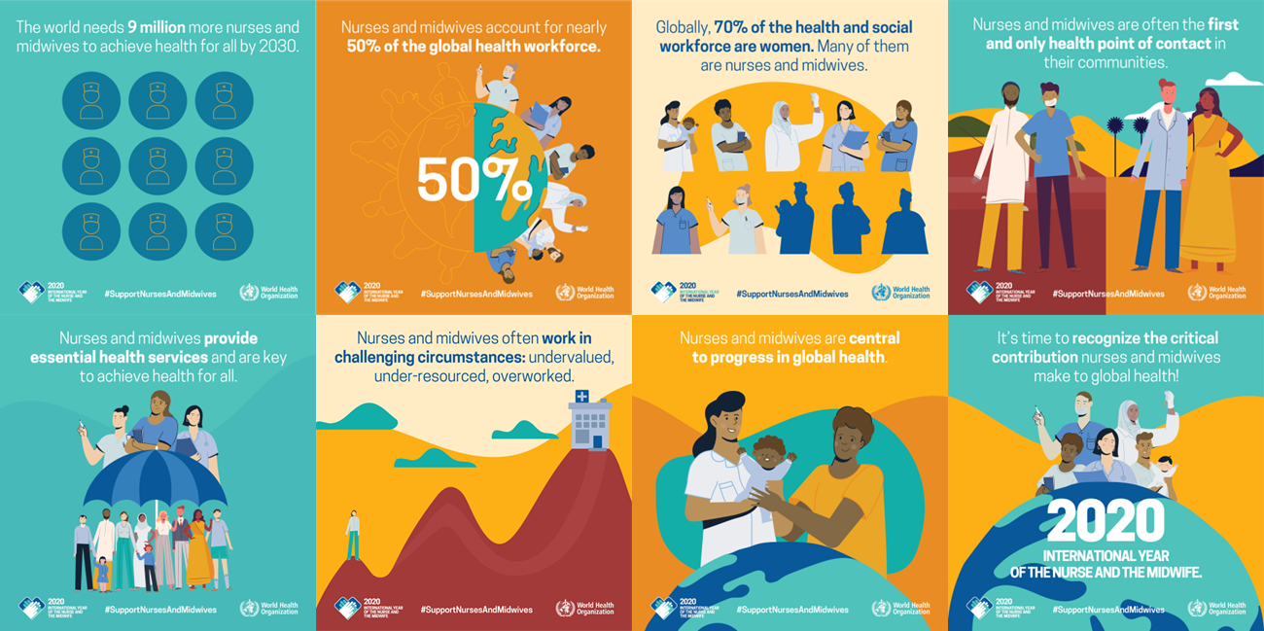

Slide 6


Slide 7

Što je sestrinstvo?
2020.
GODINA MEDICINSKIH SESTARA/TEHNIČARA I PRIMALJA (prema SZO)
200-ta GODIŠNJICA ROĐENJA FLORENCE NIGHTINGALE
120-ta OBLJETNICA OSNIVANJA MEĐUNARODNOG VIJEĆA MEDICINSKIH SESTARA/TEHNIČARA
*pruža priliku za jedinstveni uvid u najveću zdravstvenu profesiju na planeti
*predstavlja tzv. katalizator za novi način gledanja na sestrinstvo zbog jedinstvenog
doprinosa kojim osigurava blagostanje svakog čovjeka na svijetu
U svijetu je preko 20 milijuna medicinskih sestara/tehničara i svaka (i) od njih ima svoju priču.
Medicinske sestre/tehničari su prisutni u najljepšim i najtužnijim trenucima života.
Svojim djelovanjem čuvaju zdravlje i blagostanje pojedinaca, zajednica i nacija.
U svijetu je sestrinstvo prepoznato kao jedna od najhumanijih i najetičnijih profesija praćena povjerenjem i poštovanjem, međutim javno razumijevanje sestrinstva široko varira i često je iskrivljeno (činjenica je da vrlo malo ljudi razumije širinu uloga i odgovornosti medicinskih sestara/tehničara).
Međunarodno vijeće medicinskih sestara/tehničara ove godine želi da se glas sestrinstva čuje diljem svijeta, da širi riječ o našoj velikoj profesiji te kako ona doprinosi blagostanju cijelog svijeta.
Kao njegovatelji, iscjelitelji, edukatori, vođe i zagovornici, medicinske sestre/tehničari su temelj u pružanju sigurne, dohvatljive, dostupne i pristupačne skrbi.
Iskoristimo ovu godinu, koja je doista posebna, kako bi svijetu dali pogled na našu divnu, inovativnu i vitalnu profesiju.

Slide 8


Što je sestrinstvo?
Međunarodno vijeće medicinskih sestara/tehničara postojanjem gotovo 50 godina prije stvaranja Ujedinjenih Naroda i Svjetske zdravstvene organizacije svojevrsno je najavilo svoj ogromni potencijal i što bi njime mogli postići.
Članovi sestrinske profesije dosljedno rade zajedno, stoje zajedno i dolaze zajedno u jedinstvu donijeti pozitivne promjene za zdraviji svijet.
ZAJEDNO označava kolektivni potencijal i namjeru globalne zajednice sestrinstva za poboljšanjem zdravlja i dobrobiti pojedinaca, zajednica i zemalja, bez obzira na njihovu odanost i privrženost.
2020. godina prilika je medicinskim sestrama/tehničarima da približe javnosti ono što rade, da razbiju mitove vezane uz sestrinstvo te da se zalažu za ulaganje u svoju profesiju.
Kao najveća skupina zdravstvenih profesionalaca koja skrbi o zdravstvenim potrebama pojedinaca i zajednica, medicinske sestre/tehničari imaju snažne priče koje mogu utjecati na pozitivne promjene.
Potpomognuto, ohrabreno i osnaženo sestrinstvo je učinkovito riješenje problema poboljšanja zdravstvenih ishoda.
Sestrinstvo u svojoj srži može omogućiti zdravstvenim sustavima cijelog svijeta osiguravanje visokokvalitetne, dohvatljive, dostupne i pristupačne zdravstvene skrbi.

Slide 9
Što je sestrinstvo?
2020. godina predstavlja važno vrijeme za sestrinstvo; pruža priliku za jasno ukazivanje kreatorima politika, donositeljima odluka, zdravstvenim djelatnicima te javnosti na važnost ogromnog doprinosa medicinskih sestara/tehničara zdravlju i dobrobiti; o ulogama i odgovornostima ove vitalne profesije te omogućuje razbijanje ovjekovječenih mitova i stereotipa koji su narušavali ugledu ove, izuzetno važne i utjecajne profesije.
OVO JE NAŠ TRENUTAK; iskoristimo ga ovaj put, ne samo zbog sestrinstva, nego i zbog dobrobiti za zdravlje svijeta.
"Povijest nam ne može dati program za budućnost, ali nam može dati potpunije razumijevanje sebe i naše zajedničke humanosti kako bismo se mogli bolje suočiti s budućnosti."
Robert Penn Warren

Slide 10
Što je sestrinstvo?
SKRB USMJERENA ČOVJEKU KAO JEDINSTVENOJ CJELINI
Skrb usmjerena čovjeku odnosi se na planiranje i provođenje javnozdravstvenih i sestrinskih intervencija na zahtijev primatelja. Na pacijente se ne gleda kao na pasivne primatelje skrbi, nego kao na aktivne sudionike u interakciji sa zdravstvenim djelatnicima. Sestrinstvo počinje razumijevanjem pacijenta i kako je on živio. Ključne vrijednosti su ljudsko dostojanstvo, suosjećanje i poštovanje te uvažavanje pacijentovog mišljenja te izbora, a fokus je na holističkom pristupu i rješavanju problema.
SUOSJEĆANJE KAO PRAVI SJEVER MORALNOG KOMPASA SESTRINSTVA
Moralni kompas uključuje pridržavanje etičkog kodeksa i standarda vezanih uz profesiju; suosjećanje, povjerljivost, poštivanje i osjetljivost na ljudska prava, običaje te vjerovanja protkani su kodeksom medicinskih sestara/tehničara. Bitne sastavnice etičkog kodeksa su i održavanje zaštite okoliša, stručnost i obrazovanje, suradnja i zagovaranje za jednakost i socijalnu pravdu. Kolektivno, moramo uzgajati okruženje i kulturu koja njeguje odrednice naše profesije.
UTJECAJ POVJERENJA U SESTRINSTVU: PROFESIONALNOST, MOGUĆNOSTI I ZAMKE
Povjerenje je srce skrbi i njezina nagrada. Znati tko su naši pacijenti zaista i istinski biti ovdje za njih, suština je sestrinstva i njegova djelovanja. Postoje dvije vrste povjerenja od kojeg sestrinstvo ima dobrobiti: individualno povjerenje u medicinsku sestru/tehničara te kolektivno javno povjerenje u profesiju. Povjerenje je temelj naše profesije na kojemu gradimo sve naše odnose, bilo kao pojedinci ili kao kolektiv.
MIJENJANJE PARADIGME SESTRINSTVA (SESTRINSKOG DJELOVANJA)
U temeljima sestrinskog djelovanja, umjetnost sestrinstva je sposobnost građenja odnosa partnerstva i povjerenja sa svojom okolinom; odnosa koji su ključ uspjeha te ostvarivanja dobrobiti za pojedinca i zajednicu. 2020.godina godina je u kojoj medicinske sestre/tehničari imaju priliku pokazati i dokazati svijetu u komu djeluju svoju istinsku važnost i životnu vrijednost koju posjeduju.

Slide 11
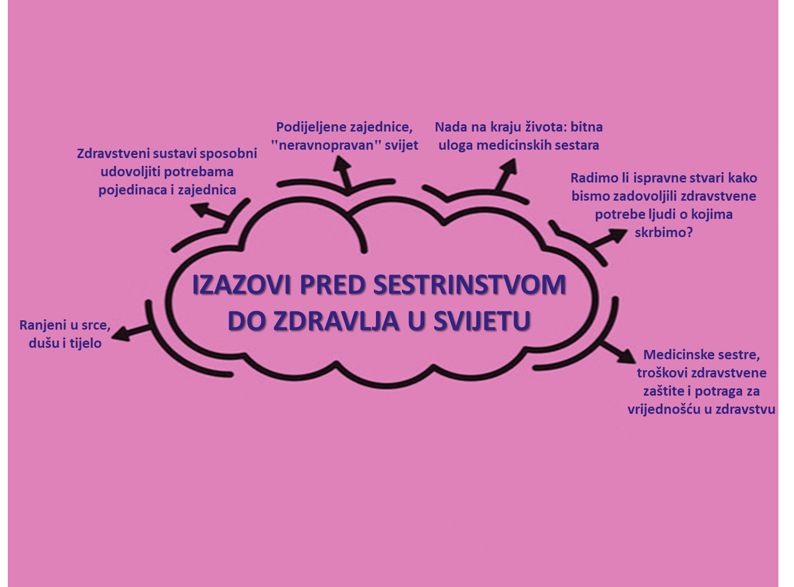

Slide 12
IZAZOVI PRED SESTRINSTVOM DO ZDRAVLJA U SVIJETU
Ranjeni u srce, dušu i tijelo
Zdravstveni sustavi sposobni udovoljiti potrebama pojedinaca i zajednica
Na globalnoj razini, procijenjeno je da milijarda ljudi pati od anksioznosti.
300 milijuna ljudi ima problema s depresijom, 60 milijuna ljudi pati od bipolarnog poremećaja, 21 milijun ljudi od šizofrenije ili ostalih psihotičnih poremećaja
Svakih 40 sekundi jedna osoba u svijetu izvrši suicid.
Uz mentalno zdravlje, pozornost treba obratiti i na fizičko zdravlje osoba s mentalnim bolestima.
Stigma i diskriminacija vidilji su u svim zemljama u odnosu na mentalno zdravlje u različitim stupnjevima.
Da bismo pokrenuli promjene, moramo se pozabaviti potrebama mentalnog zdravlja globalne zajednice.
Kontinuirana edukacija, destigmatizacija te okolina puna razumijevanja i podrške ključ su uspjeha ove borbe.
Od presudnog je značaja poticanje obrazovanja visokospecijaliziranih medicinskih sestara/tehničara iz područja mentalnog zdravlja koji imaju potrebne vještine, znanje i iskustvo potrebno za rješavanje sve većih potreba za očuvanjem mentalnog zdravlja globalne zajednice.
Svi ljudi, neovisno o dobi, spolu, religijskim uvjerenjima ili o bilo koje drugom faktoru imaju pravo na pristup kvalitetnoj, sigurnoj i pristupačnoj skrbi.
Snažno vodstvo i vladajuće strukture su u poziciji osiguravanja učinkovitog nadzora, odazivosti sustava te odgovornosti.
Adekvatna prevencija, promocija i tretmani su provedeni u odgovarajuće vrijeme, na pravom mjestu za pravog pacijenta i korisnika usluga.
Za točniju dijagnostiku kliničari koriste tehnologiju, liječe bolesti i pružaju adekvatnu skrb.
Svi dionici zdravstvenog sustava učinkovito i djelotvorno komuniciraju i koriste informacije u najboljem interesu korisnika usluga.
Visoko uspješna radna snaga pravilno raspoređena i motivirana.
Pacijenti su informirani i aktivno uključeni u plan skrbi.
Novi, isplativi modeli zdravstvene skrbi dostupni na svim mjestima.
Zdravstvene usluge isporučuju se sigurno, učinkovito i djelotvorno uz minimalno rasipanje resursa.

Slide 13
IZAZOVI PRED SESTRINSTVOM DO ZDRAVLJA U SVIJETU
Podijeljene zajednice, "neravnopravan" svijet
Nada na kraju života: bitna uloga medicinskih sestara
Prema podacima Svjetske banke iz 2015. godine, procjenjujje se da 700 milijuna (10% svjetske populacije) živi s manje od 1,90 US$ dnevno.
Siromaštvo ima značajne prepreke u ostvarivanju najosnovnijih potreba: zdravstvena skrb, kvalitetno obrazovanje, uvjeti stanovanja, sigurno okruženje, zdrava prehrana, čista voda, provođenje zdravstvenih mjera i nedostatak pristupa dobro plaćenim poslovima.
Da bi ovaj rascjep između siromaštva i razvijenog svijeta postao manji, 191 članica Ujedinjenih naroda obvezale su se 2015. godine na postizanje ciljeva održivog razvoja koji posebno ističu probleme siromaštva, gladi, nejednakosti, klimatskih promjena, prosperiteta, mira i pravde među narodima i unutar naroda.
Medicinske sestre/tehničari svojim djelovanjem imaju veliku ulogu u ostvarivanju i postizanju ciljeva održivog razvoja; razumiju čimbenike koji oblikuju život pojedinca te kakav utjecaj imaju na njegovo zdravlje.
Sestrinska profesija je ukorijenjena u temeljnoj brizi za socijalne, emocionalne i fizičke potrebe obespravljenih.
SESTRINSTVO = partner i lider u rješavanju problema socijalnih odrednica zdravlja.
Uloga medicinske sestre/tehničara u pružanju palijativne skrbi je promicanje osiguravanja dostojanstva pacijenta te zalaganje za univerzalni pristup palijativnoj skrbi koja donosi nadu palijativnim pacijentima.
Skrb za umirućeg, palijativnog pacijenta mora biti bazirana na holističkom pristupu.
Svjetska zdravstvena organizacija priznaje pristup palijativnoj skrbi kao ljudsko pravo koje treba primjenjivati kroz holistički pristup i integrirane zdravstvene usluge obraćajući pritom posebnu pažnju na specifične potrebe i skklonosti pojedinaca.
Medicinske sestre/tehničari igraju središnju ulogu u skrbi o umirućim jer sam temelj sestrinstva, koji leži u njegovom holističkom fokusu i naglasku na poštivanje dostojanstva osobe, pruža ogroman neiskorišteni potencijal za rješavanje onoga što je najviše važno ljudima na kraju života.
Nada označava različite stvari različitim ljudima koji žive s različitim životno ugrožavajućim stanjima.

Slide 14
IZAZOVI PRED SESTRINSTVOM DO ZDRAVLJA U SVIJETU
Radimo li ispravne stvari kako bismo zadovoljili zdravstvene potrebe ljudi o kojima brinemo?
Medicinske sestre, troškovi zdravstvene zaštite i potraga za vrijednošću u zdravstvu
Kako odlučujemo koje su usluge potrebne i koje postavke su najbolje za rad s populacijom, nije uvijek jasno niti dosljedno.
Zdravstveni sustavi su na to počeli gledati u formi zdravstvene skrbi temeljene na vrijednosti: donošenje ishoda koji su važni pacijentima, pojedincima i zajednicama uz pripadajuće troškove potrebne za ostvarenje tih ishoda.
Da bi zdravstveni sustavi to postigli koriste se "Five Rights" terminologijom:
Prava skrb, pravi pružatelj usluga, pravo vrijeme, pravo mjesto i pravi trošak
Aktivno sudjelovanje medicinskih sestara/tehničara je neophodno za preobrazbu zdravstvenih sustava i poboljšanje pristupa skrbi.
Javnost očekuje da medicinske sestre/tehničari rade zajedno s partnerima na transformaciji zdravstvene zaštite kako bi što učinkovitije pružali potrebne zdravstvene usluge.
Medicinske sestre/tehničari su bile (i) i mogu biti kritična sastavnica u rješavanju potreba za njegom u vrlo resursima ograničenim okolišima.
Sve zemlje s niskim, srednjim i visokim prihodima nastoje ostvariti zdravstvene usluge visoke vrijednosti i kvalitete uz najnižu moguću cijenu.
Medicinske sestre/tehničari su neophodne(i) za učinkovito širenje i provedbu visokokvalitetne i vrijedne skrbi u zemljama s niskim i srednjim dohotkom.
Task-shifting kao mogućnost rješenja problema, posebice u zemljama s niskim dohocima.

Slide 15
Korist potencijala medicinskih sestara za zdravlje u svijetu
Sestrinstvo je jedna od profesija kojoj ljudi najviše vjeruju. Ipak, većina ljudi još uvijek ne može adekvatno opisati uloge i odgovornosti medicinskih sestara. Veliki dio posla ove profesije u javnosti je još uvijek nedovoljno jasan, a ipak su medicinske sestre i dalje u prvom planu pružanja njege bolesnika na svakom koraku kroz cijeli životni vijek.
Iznimno je važno artikulirati kako najbolje iskoristiti potencijal sestrinstva. Ciljevi bi morali biti jačanje vodstva/ leadershipa u sestrinstvu; istraživanje dobrih praksi i inovacija u sestrinstvu; usmjerenost na razvoj sestrinstva te važnost analize tržišta rada u planiranju sestrinske radne snage.
Također je o važno težiti ka osiguranju dobrog radnog okruženja u sestrinstvu te još boljim rezultatima povezivanja bolesnika i medicinskih sestara; zajedno s potrebom promicanja cjeloživotnog učenja.
Potrebno je usmjeriti se jače na sigurnost osoblja i sigurnost bolesnika i na razmišljanje kako možemo zadržati medicinske sestre kroz prepoznavanje i nagrađivanje najboljih.

Slide 16
Leadership u sestrinsvu - put ka zdravlju u svijetu
Više od 100 godina, većina zemalja strukturira vodstvo zdravstvenih službi pretežno iz biomedicinske perspektive, koju obično vode liječnici. Opseg dominacije muškaraca u zdravstvenom vodstvu evidentiran je na način da je utvrđeno da žene čine 70% globalne zdravstvene radne snage, ali zauzimaju samo 25% vodećih uloga.
Čak i unutar prevladavajuće ženske sestrinske profesije, muškarci imaju nerazmjeran broj rukovodećih pozicija.
Izvještaj o Trostrukom učinku sestrinstva koji je provela radna skupina za globalno zdravlje iz Velike Britanije, pruža dokaze o kritičnom doprinosu sestrinstva, jednakosti spolova i ekonomskom razvoju.
Ukazan je imperativ uključivanja medicinskih sestara u izradu zdravstvene i socijalne politike, te naglašena potreba za više obrazovanja i mogućnosti rukovodstva.
Sada se kontinuirano od vlasti na globalnoj razini traži da dublje razmisle o sestrinstvu i kako riješiti predviđeni globalni manjak od devet milijuna medicinskih sestara do 2030. godine.
Trenutne globalne epidemiološke i socijalne promjene, mentalno zdravlje i problemi povezani sa starenjem - u vrijeme sve većeg manjka sestrinske skrbi stvaraju sve veću neravnotežu između ponude i potražnje radne snage: sada je prilika za promjene.

Slide 17
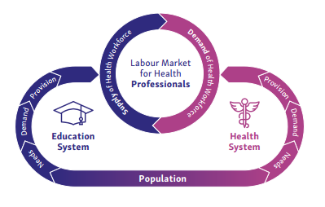
Partnerstva i suradnja, u zdravstvu i izvan njega: prelazak na međusobnu povezanost u leadershipu u sestrinstvu
Globalna strategija o ljudskim resursima u zdravstvu: Radna snaga 2030. ističe međuprofesionalno obrazovanje i suradničku praksu kao ključne za suočavanje s izazovima zdravstvene radne snage na globalnoj razini.
To podrazumijeva da bi edukacija radne snage trebala biti "istinski multiprofesionalna", promičući timski rad, partnerstvo i suradnju između disciplina, industrije i bolesnika.
Medicinske sestre moraju identificirati trenutne i buduće mogućnosti suradnje, partnerstva i angažmane u liderstvu, stipendiranju, politici i praksi kako bi poboljšale svukupni rezultat skrbi.
Povezanost obrazovanja, tržišta rada i zdravstvenog sektora

Slide 18
Sigurna okolina: sigurnost pacijenata i visoka kvalificiranost medicinskih sestara
Okolina u kojoj se skrb pruža može biti opasna, kako za bolesnike, tako i za zdravstvene djelatnike.
Medicinske sestre su ključne za poboljšanje okruženja za pružanje skrbi, ali nemaju dovoljno sredstava i nemaju dovoljno ovlasti da izvrše potrebne promjene u okruženjima skrbi koje su potrebne kako bi bolesnici bili sigurni.
Dobro okruženje skrbi je ono u kojem se kliničke prakse utemeljene na dokazima provode s visokim stupnjem pouzdanosti; usredotočena je na bolesnike i njihove obitelji kao i kliničko osoblje; gdje je radno opterećenje osoblja proporcionalno njihovim odgovornostima; i gdje se organizacija kontinuirano usmjerava kako bi bila bolja. Dobro okruženje za skrb i dobro radno okruženje u osnovi su isti koncept.
Dobro okruženje skrbi povezano je s boljim ishodima te većim zadovoljstvom medicinskih sestara.
Izazov koji je pred nama je pretvoriti ono što je poznato u akciju primjenom i testiranjem stvarnih modela organizacijske reforme za poboljšanje radnih okruženja i pružanje visoko kvalitetne skrbi kakvu zaslužuju svi bolesnici.

Slide 19
Obrazovanje: priprema medicinskih sestara za praksu i cjeloživotno učenje
Globalni dijalozi o ljudskim resursima u zdravstvu u posljednja dva desetljeća bili su usmjereni na to kako stvoriti radnu snagu koja bi mogla funkcionirati u ulogama koje se bave promocijom zdravlja, prevencijom bolesti i pružanjem zdravstvenih usluga i personalizirane skrbi kroz cijeli životni vijek.
Dakle, izazov s kojim se suočava područje sestrinskog obrazovanja uključuje povećanje kvalitete i broja medicinskih sestara; identificiranje i kontinuirano ažuriranje potrebnih kompetencija, vještina i ponašanja za postizanje dogovorene razine kvalitete i primjerenosti postojećem i budućem zdravstvenom kontekstu; i primjena transformativnog pristupa u obrazovanju kroz cijeli njegov spektar.
Vodeća promjena, ključni korak unapređenja zdravlja na globalnoj razini jest da medicinske sestre trebaju postići višu razinu obrazovanja i usavršavanja kroz poboljšani obrazovni sustav koji promiče primjeren akademski napredak.
Oblikovanje sestrinske profesije kako bi odgovorilo na promjenjivo i složeno okruženje u kojem medicinske sestre pružaju njegu, zahtijeva transformaciju obrazovanja sestara, usvajanje vrijednosti cjeloživotnog učenja od ranih faza njihova profesionalnog puta te donošenje politika u zdravstvenom sustavu za promicanje cjeloživotnog učenja, međuprofesionalno obrazovanje i suradnju kako bi se osigurala sigurnost bolesnika/ klijenta i kvaliteta skrbi.

Slide 20
Ljudski resursi: višegodišnji izazov
Unatoč izvanrednom napretku tehnologije u zdravstvu, najveći svjetski resurs za zdravlje je ljudski kapital.
Ljudski kapital u sestrinstvu znači imati adekvatan broj medicinskih sestara s pravim spojem obrazovanja, vještina i iskustva kako bi se zadovoljile sve veće potrebe složene skrbi za bolesnike u svim sredinama.
Jedan od temeljnih elemenata ljudskih resursa je jednostavno dovoljan broj medicinskih sestara u odnosu na potrebe bolesnika.
Dokazi sugeriraju jasnu sliku da je potreban dostatan broj medicinskih sestara kako bi se osigurala kvalitetna i sigurna skrb o bolesnicima.
Utvrđena je veza između broja medicinskih sestara i rezultata gotovo svih glavnih zdravstvenih i sigurnosnih ishoda, uključujući smrtnost, smrt od komplikacija, bolničke infekcije, ponovni prijem u bolnicu i duljinu boravka. Utjecaj na ishode pronađen je na globalnoj razini, bez obzira na strukturu, upravljanje ili financiranje zdravstvenog sustava. Primjerice, jedna studija iz SAD-a otkrila je da su izgledi smrtnosti bolesnika porasli za 7% za svakog dodatnog bolesnika po medicinskoj sestri.
U budućnosti, izazov je uložiti potrebna ulaganja u ljudski kapital u sustavima zdravstva u zbog sigurnosti bolesnika i zbog zadovoljstva zdravstvenog osoblja.

Slide 21
Iskorištavanje potencijala tehnologije za poboljšanje zdravstvenih ishoda
Tehnologije sve više pokazuju potencijal za prevladavanje postojećih problema i izazova u sektoru zdravstva.
Digitalno zdravlje povećava rad zdravstvenih sustava kako bi bili prilagodljiviji, fleksibilniji i prilagodljiviji bolesnicima, osoblju i zajednici.
Digitalno zdravlje sve je najvažnija komponenta zdravstvenog sustava visokih performansi.
Danas se medicinske sestre posebno educiraju za olakšavanje njihovih svakodnevnih zadataka.
Iako tehnologija može poboljšati njegu, ona također uvodi nenamjerne nuspojave, mogućnosti za neuspjehe i druge moguće štetne događaje. Postoje tisuće različitih vrsta medicinskih uređaja koje koriste zdravstveni radnici širom svijeta, a to znači da su problemi povezani sa tehnologijom neizbježni.
Iako tehnologija nudi mnogo napretka u pružanju zdravstvene zaštite, malo je vjerojatno da će se u potpunosti ostvariti bez aktivnog sudjelovanja zdravstvenih radnika.

Slide 22
Priznanje i nagrada: kako zdravstveni sustav može spriječiti medicinske sestre da napuste profesiju
U mnogim zemljama medicinske sestre i primalje predstavljaju više od 50% zdravstvenih radnika, ali se predviđa manjak od oko devet milijuna tih profesionalaca do 2030. godine, što će utjecati na sigurnost bolesnika i kvalitetu skrbi.
Obzirom na kroničnu prirodu manjkavog broja medicinskih sestara, postoji potreba za analizom radne snage pomoću novih pristupa i izbjegavanjem čisto brojčanih razmatranja.
Potrebno je pomno proučiti zašto medicinske sestre napuštaju profesiju i što se može učiniti da ih se zadrži.
Brojni su razlozi zašto medicinske sestre napuštaju svoju profesiju.
Uobičajeni globalni čimbenici uključuju: poteškoće sa stereotipima o profesiji (njegovatelj, služenje, liječnički asistent); snažni zahtjevi profesije, kako fizički, emocionalni, tako i psihološki; nedostatak priznavanja obrazovanja; loši uvjeti rada povezani s velikim opterećenjem; nemogućnost medicinskih sestara da djeluju prema svojim moralnim vrijednostima, obvezama i profesionalnim odgovornostima zbog unutarnjih i vanjskih ograničenja povezanih s narušenim zdravstvenim sustavom; sukobljeni zahtjevi između posla i obitelji.

Slide 23
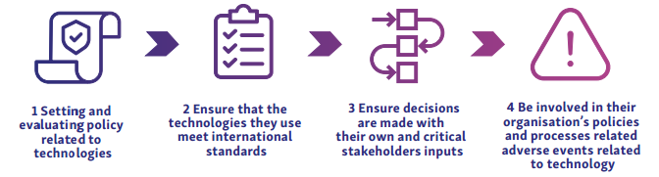
Izgradnja kapaciteta radne snage
Sestrinstvo je najveća pojedinačna zdravstvena profesija na svijetu. Planiranje radne snage presudno je za osiguravanje ponude s potražnjom koju zahtijeva zdravstveni sustav kako bi se stvorila održiva radna snaga, ali planiranje radne snage često se umanjuje ili zanemaruje.
Manjak medicinskih sestara ne može se riješiti izolirano od širokih problema zdravstvenog sustava. Ako se pravilno financira i učinkovito usmjeri, strateško planiranje radne snage može biti moćan alat za poboljšanje dostupnosti, pristupačnosti i kvalitete radne snage.
To može imati oblik predviđanja budućih potreba (radna snaga, kompetencije, kombinacija vještina, broj) i analiza implikacije različitih vjerojatnih scenarija.
Planiranje radne snage predstavlja sredstvo za postizanje poboljšanja zdravstvenih usluga i zdravlja stanovništva povećanjem dostupnosti medicinskih sestara koje imaju odgovarajuće obrazovanje, kako sada tako i u budućnosti.
Četiri uvjeta za uspješno planiranje radne snage

Slide 24


Ostavština godine medicinskih sestara i primalja
Međunarodni dan medicinskih sestara 2020. drugačiji je od bilo kojeg Međunarodnog dana medicinskih sestara prije. Ove godine ne slavimo samo dan ili tjedan. Godina 2020. cijela je godina naša! Kakva će biti ostavština 2020. godine, Međunarodne godine medicinskih sestara i primalja?
Nema sumnje da je fantastično imati priznanje sestrinstva na globalnoj razini i trebali bismo slaviti uvažavanje onoga što sestrinstvo radi, dokle smo došli i koliko smo postigli, ali još je nešto važnije od toga!
Ovu godinu moramo iskoristiti kao priliku da napravimo značajnu promjenu u pogledu na sestrinstvo i učinimo veliko ulaganje u sestrinstvo kakvo želimo vidjeti.
Potrebno nam je to priznanje kako bismo rezultirali promocijom sestrinstva na rukovodećim pozicijama i promijenili imidž sestrinstva. 2020. nije samo vrijeme za slavlje, nego i za trajne promjene.

Slide 25
Ostavština godine medicinskih sestara i primalja
Koje promjene želimo vidjeti?
Kako možemo izvršiti te promjene?
Prvenstveno trebamo poduzeti korake u vezi nedostatka broja medicinskih sestara. To znači zapošljavanje više medicinskih sestara i zadržavanje medicinskih sestara koje već imamo. Kako ćemo to učiniti? Poboljšati radne uvjete, plaće, poštovanje, vrijednosti, nagrade.
Drugo, moramo osloboditi potencijal medicinskih sestara i proširiti sestrinske kompetencije, jer su one ključne za rješavanje globalnog zdravstvenog programa, novih modela skrbi, kroničnih bolesti itd.
Treće, vrijeme je za razbijanje mitova o sestrinstvu, baš kao što se ideja što znači biti žena odvaja od starih tradicionalnih stereotipa. Kako bismo riješili nejednakost u svijetu, moramo se pozabaviti nejednakostima u svojoj profesiji i podići status sestrinstva.
Da bismo postigli ove promjene, potrebne su nam jače i učinkovitije nacionalne udruge u sestrinstvu.
Nacionalne radne snage pružaju temelj sestrinske solidarnosti i kohezije u sestrinskoj profesiji. Moramo okupiti sve članove kako bi promovirali i unaprijedili sestrinstvo u potrazi za poboljšanim i boljim zdravljem bolesnika.
Kao najpouzdanija i najveća zdravstvena profesija, sestrinske udruge mogu biti neizmjerno snažna sila za promjene i poboljšanja.
Nacionalne udruge predstavljaju snagu - ne samo za poboljšanje u skrbi i zdravstvu - već i za društvene promjene, za prava, za pravdu, za pojedinca, obitelji i zajednice.
Medicinske sestre imaju vrlo jasna načela i vrijednosti usredotočenosti na ljude, jednakost i podupiranje prava i to je ono što nam daje opravdanje i vjerodostojnost angažirati se i djelovati kao zagovornici tih načela.

Slide 26
SNAGA SESTRINSTVA
Ne podcjenjujte snagu koju imamo: snagu u brojkama, udruženjima, povjerenje i vjerodostojnost izvanredne prirode posla koji obavljamo.
Da, učinili smo toliko, ali još toga možemo učiniti! Snaga i potencijal za ono što možemo učiniti ne samo za sebe, već i za zdravlje na globalnoj razini su neograničene! Ali moramo imati organizaciju i koheziju. Već imamo strukture i na tome bismo trebali graditi budućnost.
2020. godina je početak i nije kraj; to je prilika za započinjanje novog poglavlja, ali to nije naše odredište...mi smo nezamjenjiva i nezaustavljiva sila i zajedno možemo osigurati zdravlje u svijetu!

Slide 27
#snagasestrinstva
#nursespower

